Slide 1
Discusión acerca del People First Language (Lenguage enfocado en las personas)

Slide 2
People First Language
Las personas con discapacidades son el grupo de minorías más grande en nuestro país.
1 de cada 5 estadounidenses tiene una discapacidad.
Dicha minoría es también el grupo más diversificado, en el que todas las edades, géneros, religiones, razas, orientaciones sexuales y niveles económicos están representados.
Contrario a la creencia popular, las personas con discapacidades:
  No sufren la tragedia de defectos de nacimiento.
  No son héroes parapléjicos que luchan por volver a ser normales.
  No son Víctimas que luchan por vencer sus desafíos.
Tampoco son retrasados, ciegos, tullidos, minusválidos, incapacitados intelectuales, etc.
Las personas con discapacidades en primer plano son personas.
Cada persona es única.
(Snow, 2001)

Slide 3
¿Qué es una discapacidad?
Es un término médico: “Es un estado de salud físico o mental que limita los movimientos, sensaciones o actividades de una persona”.
Como término legal, la American with Disabilities Act (ADA) (Ley de protección de los derechos de los estadounidenses con discapacidades) define el término como: “tener un impedimento físico o mental, que limita una o varias actividades importantes en su vida". Esto incluye a la gente registrada como afectada por un impedimento, aunque actualmente no tenga impedimento alguno.
Los “criterios para determinar una discapacidad” y recomendar una intervención temprana son diferentes de los de la primera infancia, los cuales son diferentes a los aplicables a la instrucción especial personalizada, que, a su vez, son diferentes de los utilizados para evaluar los aspectos vocacionales de una rehabilitación, que son diferentes de los del seguro de compensación por accidentes y enfermedades ocupacionales, y así sucesivamente.
(Snow, 2001)
Notes:
Use multiple points, if necessary.

Slide 4
El poder del lenguaje y las etiquetas
Las palabras son poderosas.
Las etiquetas mantienen vivas las generalizaciones.
¿Le gustaría ser conocido por su artritis, diabetes o cualquier otra enfermedad?
También, a menudo, el diagnóstico de una discapacidad puede llegar a ser la etiqueta de la persona que la padece, y a definir su valor y potencial.
A menudo, también, se asocia con sentimientos innecesarios de compasión o de heroísmo, dirigidos a la persona.
Demasiado a menudo, también, tomamos decisiones relacionadas con una persona sobre la base de su diagnóstico médico, en vez de por sus exclusivos talentos y habilidades personales, y por sus necesidades.
(Snow, 2001)
Notes:
Use brief bullets and discuss details verbally.

Slide 5
Palabras descriptivas inexactas
“Minusválido” es un término que ha dejado de usarse en la legislación federal, porque conlleva imágenes negativas de compasión, temor o algo peor.
No todos los que casualmente tienen alguna discapacidad son iguales. ¡Los que tienen discapacidades demuestran más semejanzas que diferencias con los que no las tienen!
El término “minusválidos” es a menudo utilizado para describir espacios de estacionamiento o habitaciones de hotel modificados o especiales, etc. Es preferible y más correcto utilizar el término accesible.
“Discapacitado" tampoco es aceptable. Hoy en día hay que enfocar en la persona, no la discapacidad. ¡Una persona no es solamente su discapacidad!
Las personas no "padecen o sufren de una discapacidad". Sencillamente, "tienen" una discapacidad o un diagnóstico médico.
(Snow, 2001)

Slide 6
Las discapacidades no son "problemas"
¿Le gustaría ser conocido por sus “problemas” o por las muchas características positivas que le convierten en ese personaje único que usted es?
Parecería que pasamos más tiempo hablando acerca del "problema" de una persona con una discapacidad, que acerca de cómo "ayudarla", a menudo ignorando el verdadero valor de esa persona.
Debemos empezar a hablar de las personas con discapacidades en la misma forma respetuosa con la que nos referimos a las sin discapacidades.
(Snow, 2001)

Slide 7
Los verdaderos problemas son las actitudes y los obstáculos del entorno
Un cambio en nuestras actitudes provocará cambios en nuestra conducta. ¡Las actitudes dirigen y controlan lo que hacemos!
Las palabras utilizadas acerca de una persona producen un gran impacto sobre esa persona.
Si todos vieran a las personas con discapacidades por lo que realmente son, independientemente de su diagnóstico, se percatarían que las personas con discapacidades son más parecidas a ellos mismos, por lo que les tratarían con mayor respeto.
Las personas con discapacidades pueden y deberían integrarse a todas las áreas de la sociedad, viviendo una "vida verdadera en el mundo verdadero", disfrutando relaciones y experiencias ordinarias y soñando grandes sueños.
Ya es hora de entender y hacer algo acerca de cómo nuestras palabras afectan poderosamente a la gente de la que hablamos, y a tener más cuidado con las actitudes y comportamientos generados por las palabras que usamos.
(Snow, 2001)

Slide 8
Una nueva forma de pensar
“Las discapacidades son algo natural en la experiencia humana...” – Ley federal de las discapacidades del desarrollo/ Declaración de Derechos (Developmental Disabilities / Bill of Rights Act)
Sí, las discapacidades son algo natural, por lo que pueden considerarse como “una parte del cuerpo que funciona diferentemente”. Y las partes de los cuerpos de las personas sin discapacidades son también diferentes – es la forma en que estas diferencias impactan a una persona, calificándola para beneficiarse de determinadas prestaciones, derechos o protecciones legales.
Los maestros necesitarán poder modificar los planes de estudio y/o ayudar a los estudiantes a aprender de la mejor forma posible para ellos.
(Snow, 2001)

Slide 9
Una nueva forma de pensar
Una discapacidad es más bien una consecuencia del entorno en vez de lo que el cuerpo o mente de una persona pueda o no hacer.
No necesitamos cambiar a la persona con una discapacidad mediante terapias o intervenciones. Necesitamos cambiar el entorno, aportando dispositivos de tecnología asistencial, soportes y arreglos especiales para asegurar el éxito de la persona.
(Snow, 2001)

Slide 10
Utilizar el People First Language es importante
El People First Language pone la persona ante la discapacidad, y se describa lo que la persona tiene, no lo que es.
Si las personas con discapacidades deben ser incluidas en todos las actividades de la sociedad, y si van a ser respetadas y valoradas como conciudadanas, dejemos de usar un lenguaje que les separe o diferencie de los demás.
En determinadas circunstancias el People First Language no podría aplicarse. Algunas personas con sordera o autismo se sienten muy orgullosas de ser identificadas por su diagnóstico.
Debemos también recordar utilizar el People First Language como regla general, aunque también preguntar a los interesados sus preferencias.
A menudo nos referimos a las personas con discapacidades, frente a ellas, como si no estuvieran ahí. Esto hay que dejar de hacerlo.
Concentrémonos en lo que las personas pueden hacer, no en lo que no pueden.
(Snow, 2001)

Slide 11
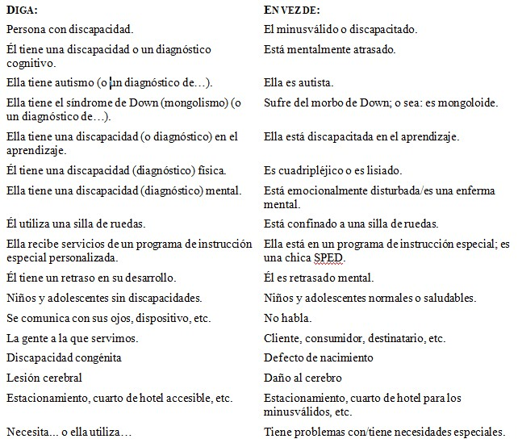
Ejemplos del People First Language:
(Snow, 2001)

Slide 12
Actividad con el People First Language

Slide 13
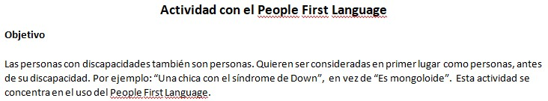
Actividad con el People First Language

Slide 14
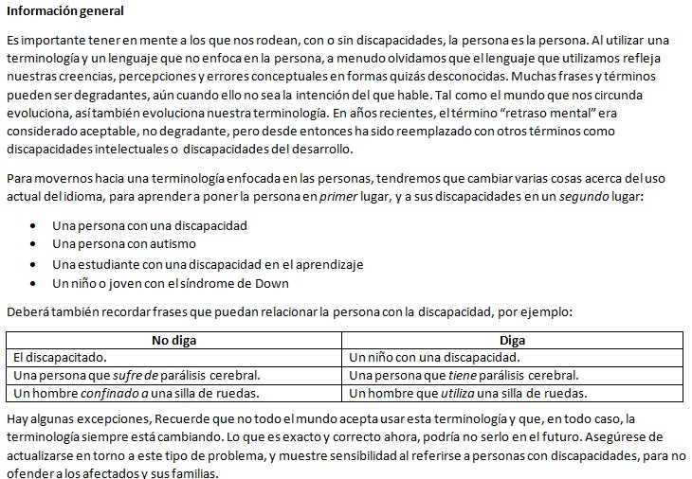
Actividad con el People First Language

Slide 15
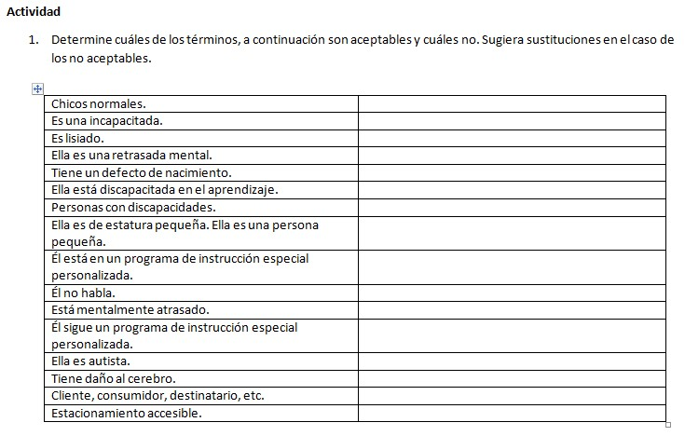
Actividad con el People First Language

Slide 16
Fuentes
Snow, Kathie (2001). People First Language. Información extraída de https://nebula.wsimg.com/1c1af57f9319dbf909ec52462367fa88?AccessKeyId=9D6F6082FE5EE52C3DC6&disposition=0&alloworigin=1

